Slide 1
Визначення типу новини за фрагментом тексту

Slide 2
5 тем новин які буде обробляти нейронна мережа
1.Наука
2.Спорт
3.Економіка
4.Політика
5.Культура

Slide 3
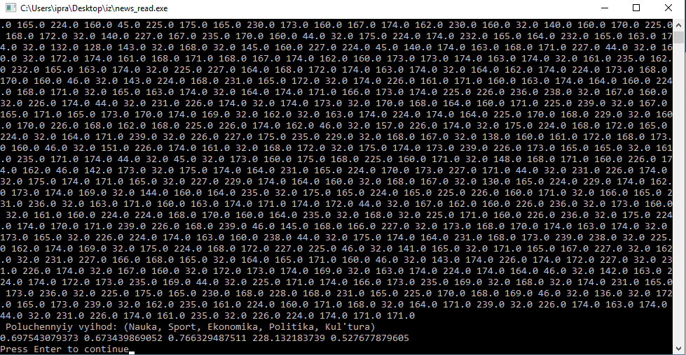
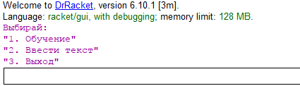
Приклад роботи програми:

Slide 4
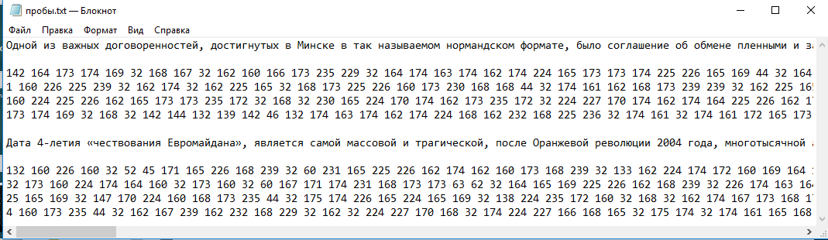
Числове бачення тексту:

Slide 5
Роботу виконував: Капков Ілля

